Slide 1
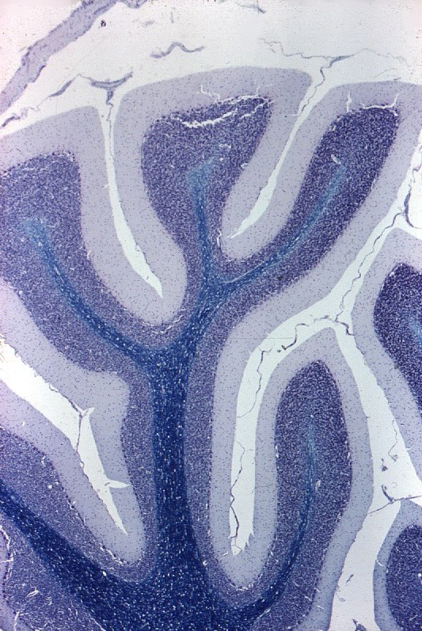
Manual digital de prácticas
Práctica 13.
Sistema nervioso central y periférico
Instrucciones generales:
En el microscopio virtual o en el Atlas Digital del Departamento busca cada preparación histológica o fotomicrografía y señala lo que se te pide

Slide 2
Resultado de aprendizaje: Identifica la estructura histológica de la corteza cerebral, cerebelo, mesencéfalo, plexos coroides y médula espinal en fotomicrografías y en cortes histológicos. Identifica la estructura histológica del nervio óptico, nervio periférico y los ganglios raquídeo, simpático y parasimpático, en fotomicrografías y en cortes histológicos
Recursos:
http://bct.facmed.unam.mx/index.php/recursos/

Slide 3
13.1 Corteza cerebral. Observa la sustancia gris con su estructura en capas que se diferencia de la sustancia blanca en la que no se localizan somas neuronales. En la corteza se pueden identificar las neuronas piramidales.
Coloca la imagen aquí
Tinción:
Sustancia gris
Neuronas piramidales
Sustancia blanca

Slide 4
13.2a Cerebelo. Observa las tres capas de la sustancia gris del cerebelo y la relación que guarda con la sustancia blanca. A bajo aumento se distingue en un corte transversal del cerebelo uno o dos pliegues u hojas del árbol cerebeloso. Se visualiza la piamadre muy vascularizada recubriendo la superficie de cada pliegue u hoja. En la parte central de cada una de ellas se distinguen las fibras mielinizadas de la sustancia blanca. (Poco aumento)
Coloca la imagen aquí
Tinción:
Piamadre
Pliegue del cerebelo
Sustancia gris
Sustancia blanca

Slide 5
13.2b Cerebelo. Observa las tres capas de la sustancia gris del cerebelo y la relación que guarda con la sustancia blanca. A mayor aumento, se observan las tres capas de la corteza cerebelosa: molecular, de Purkinje y granulosa.
Coloca la imagen aquí
Tinción:
Corteza cerebelosa
Capa molecular
Capa de las neuronas de Purkinje
Capa granulosa
Sustancia blanca

Slide 6
13.3a Médula espinal. A poco aumento, se observa en el centro de la muestra la sustancia gris en forma de “H”. Observa los componentes de las envolturas meníngeas, los cordones de la sustancia blanca y las astas sensitivas y motoras de la sustancia gris de la médula espinal. En el centro de la estructura localizar el conducto del epéndimo. Distinguir el surco ventral y el septo dorsal de la sustancia blanca recubiertos por piamadre.
Coloca la imagen aquí
Tinción:
Meninges
Septo dorsal
Septo ventral
Sustancia gris en “H”
Sustancla blanca
Conducto ependimario

Slide 7
13.3b Médula espinal. Asta posterior. Observa la forma redondeada de las neuronas del asta posterior, la posición del núcleo y la distribución de la sustancia de Nissl.
Coloca la imagen aquí
Tinción:
Neuronas del asta posterior
Epitelio del conducto ependimario

Slide 8
13.3c Médula espinal. Asta anterior. Observa la forma de las neuronas motoras, la posición del núcleo y la distribución de la sustancia de Nissl.
Coloca la imagen aquí
Tinción:
Neuronas motoras
Epitelio del conducto ependimario

Slide 9
13.4 Ganglio raquídeo. En el ganglio raquídeo (ganglio de la raíz dorsal) se distinguen el soma redondeado de las neuronas monopolares (seudounipolares), las células satélite o anficitos rodeando el soma de las neuronas, las fibras nerviosas y el tejido conjuntivo.
Coloca la imagen aquí
Tinción:
Neuronas seudounipolares
Soma
Núcleo
Células satélites o anficitos
Fibras nerviosas
Tejido conjuntivo

Slide 10
13.5 Ganglio simpático. En el gánglio simpático se distinguen el soma de las neuronas multipolares, las células satélite (anficitos) rodeando el soma de las neuronas, las fibras nerviosas y el tejido conjuntivo que es más abundante que en el ganglio raquídeo.
Coloca la imagen aquí
Tinción:
Somas neuronales
Núcleos
Células satélites o anficitos
Fibras nerviosas
Tejido conjuntivo

Slide 11
13.6 Esófago o intestino delgado. Observa los componentes del ganglio visceral, intramural o parasimpático entre las dos capas de la túnica muscular externa.
Coloca la imagen aquí
Tinción:
Somas de neuronas multipolares
Núcleos de neuronas
Células satélites o anficitos
Fibras nerviosas

Slide 12
13.7 Nervio periférico. Observa las envolturas conjuntivas que integran un nervio: epineuro, perineuro y endoneuro en un corte transversal, así como las prolongaciones nerviosas: axones rodeados por las vainas de mielina. En el corte longitudinal observa las fibras nerviosas onduladas y los núcleos alargados de las células de Schwann.
Coloca la imagen aquí
Tinción:
Epineuro
Perineuro
Endoneuro
Axones
Vainas de mielina
Núcleos de células de Schwann

Slide 13
13.8 Plexo coroides. Observa el epitelio cúbico simple y el tejido conectivo en el que se localizan los capilares sanguíneos
Coloca la imagen aquí
Tinción:
Epitelio cúbico simple
Capilares
Endotelio de los capilares
Tejido conjuntivo laxo

